Slide 1
UNIVERSIDAD DE MÁLAGA
ESCUELA TÉCNICA SUPERIOR DE INGENIERÍA INFORMÁTICA
INGENIERO TÉCNICO EN INFORMÁTICA DE GESTIÓN
Un Servidor de Autorización OAuth 2.0
Realizado por
Juan Alberto Muñoz Rodríguez
Dirigido por
Antonio Jesús Nebro Urbaneja
Departamento
Lenguajes y Ciencias de la Computación
Málaga, 16 de diciembre de 2015

Slide 2
Contenido
Objetivos
Qué es OAuth 2.0
Roles en OAuth 2.0
Flujo abstracto del protocolo
Tipos de tokens
Flujo de refresco de token de acceso expirado
Arquitectura OWIN
Obtención de token de acceso
Servidor de recursos
Diagrama de base de datos
Aplicación Cliente
Conclusiones
Trabajo futuro
Resumen de tecnologías y herramientas utilizadas
<número>
Notes:
En esta presentación vamos a explicar los siguientes puntos

Slide 3
Objetivos
Servidor de autorización OAuth 2.0
Servidor de recursos
Aplicación cliente (SPA)
<número>
Notes:
Para realizar este proyecto nos hemos planteado los siguientes objetivos:
1.- Que permita a usuarios de aplicaciones de terceros conectarse a dichas aplicaciones sin que éstas tengan que conocer ni validar sus credenciales.
2.- Para permitir la gestión de la configuración de todos los datos referidos a la autorización de usuarios
3.- Para la gestión de los usuarios, las aplicaciones clientes y los tokens de refresco.

Slide 4
Qué es OAuth 2.0
Es un estándar abierto para autorización.
Provee a aplicaciones cliente de un “acceso delegado seguro” a servidores de recursos en nombre del propietario del recurso.
Diseñado específicamente para trabajar con HTTP.
Desarrollado por el Internet Engineering Task Force OAuth Work Group (IETF OAuth WG).
Es comúnmente usado para que usuarios accedan a sitios web de terceros usando sus cuentas de Microsoft, Google, Facebook, Twitter, etc.
<número>
Notes:
En un modelo de autenticación tradicional cliente/servidor, el cliente accede a un recurso protegido en el servidor autenticándose con las credenciales del propietario del recurso.
Si el dueño del recurso quiere dar acceso a un tercero a dicho recurso, tiene que compartir sus credenciales
Problemas y limitaciones:
La aplicación de terceros tiene que guardar las credenciales para un uso futuro.
La aplicación de terceros obtiene un acceso total a los recursos, sin que el dueño del recurso tenga opción de restringir la duración del acceso o limitar dicho acceso a una parte de los recursos.
El dueño del recurso no puede revocar el acceso a una aplicación de terceros sin revocarlo a todas las aplicaciones de terceros, y sólo puede hacerlo cambiando la contraseña.
Si cualquiera de las aplicaciones de terceros fuese comprometida, implicaría comprometer la contraseña del usuario final y todos los datos protegidos por dicha contraseña.
OAuth salva estos problemas introduciendo una capa de autorización y separando el rol de cliente del de propietario de los recursos. En OAuth, el cliente solicita acceso a los recursos controlados por su propietario y que están almacenados en el servidor de recursos, y se le entregan unas credenciales que son diferentes de las del dueño de los recursos.
En lugar de usar las credenciales del propietario de los recursos para acceder a los recursos protegidos, el cliente obtiene un token de acceso (es una cadena de texto en la que se define un ámbito concreto, un tiempo de vida y otros atributos de acceso). Los tokens de acceso son entregados a los clientes por un servidor de autorización con la aprobación del propietario de los recursos. El cliente usa el token de acceso para acceder a los recursos protegidos almacenados en el servidor de recursos.

Slide 5
Roles en OAuth 2.0
Propietario de recursos
Servidor de recursos
Cliente
Servidor de autorización
<número>
Notes:
1.- Propietario de los recursos: Entidad capaz de conceder acceso a un recurso protegido. Si el propietario del recurso es una persona nos referiremos a él como usuario final.
2.- Servidor de recursos: Es el servidor que almacena los recursos protegidos. Es capaz de aceptar y responder a peticiones de recursos protegidos hechas usando tokens de acceso.
3.- Cliente: Es una aplicación que hace peticiones de recursos protegidos de parte del propietario de los recursos y con su consentimiento. El término cliente no implica características de implementación particulares, es decir, no define si la aplicación se ejecuta en un servidor, en un equipo de escritorio o en cualquier otro dispositivo.
4.- Servidor de autorización: Es el servidor encargado de entregar los tokens de acceso al cliente tras la correcta autenticación del propietario del recurso y la obtención de la correspondiente autorización.

Slide 6
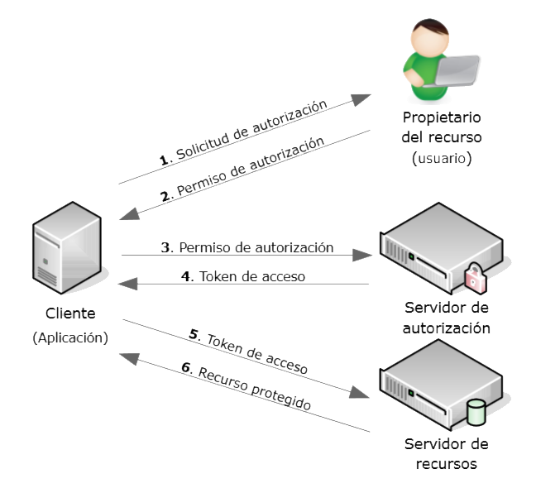
Flujo abstracto del protocolo
<número>
Notes:
1.- El cliente solicita autorización del dueño del recurso. La solicitud de autorización puede ser directamente al propietario del recurso (como se muestra) o preferiblemente usando al servidor de autorización como intermediario.
---- Explicar todo el flujo ----
Para intentar clarificar los roles implicados, en el RFC de OAuth 2.0 se usa el ejemplo de un sitio web de compartición de fotografías (como por ejemplo Flickr) como servidor de recursos y un servicio de impresión (como por ejemplo Snapfish) como cliente.
El usuario final (propietario de un recurso) puede otorgar al servicio de impresión (cliente) acceso de sólo lectura a algunas de sus fotos protegidas (en el servidor de recursos) por un tiempo limitado, sin compartir su usuario y contraseña (credenciales) con el servicio de impresión. En su lugar, el cliente se autentica directamente con un servidor de confianza del servicio de compartición de fotografías (servidor de autorización), el cual entrega al servicio de impresión unas credenciales especificas (token de acceso). Incluso el usuario final podría indicar al servidor de autorización que revoque un token de acceso si decide que el cliente ya no debe tener acceso a los recursos.

Slide 7
Tipos de tokens
Token de Acceso
  Credenciales para acceder a los recursos protegidos.
  Cadena de texto que representa la autorización concedida al cliente.
  Normalmente opaca al cliente.
  Ámbito de acceso específico.
  Duración de acceso específica, normalmente reducida.
<número>
Notes:
El servidor de autorización entrega al cliente tokens de acceso con un tiempo de validez limitado. Si el tiempo de validez del token es muy pequeño, hará que el usuario tenga que estar introduciendo sus credenciales en el servidor de autenticación cada poco tiempo, lo que será bastante incómodo para el usuario e irá en detrimento de la aplicación cliente.
Si el tiempo de validez del token es muy elevado, el uso de la aplicación será más cómodo para el usuario ya que se verá obligado a introducir sus credenciales menos veces, pero un hacker que eventualmente pueda interceptar alguna comunicación, tendrá más tiempo para poder suplantar la identidad del usuario, con los riesgos que esto puede conllevar.
Para evitar estos inconvenientes y algunos más, haremos uso de los llamados tokens de refresco. De este modo tendremos tokens de acceso con un tiempo de vida muy pequeño y tokens de refresco con un tiempo de vida más elevado que serán usados para obtener nuevos tokens de acceso cada vez que éstos caduquen.

Slide 8
Tipos de tokens
Token de Refresco
  Credenciales para obtener tokens de acceso.
  Es opcional.
  Se otorga junto con el token de acceso.
  Cadena de texto que representa la autorización concedida al cliente.
  Normalmente opaca al cliente.
  Ámbito de acceso específico.
  Duración de acceso específica, mayor que la del token de acceso.
  Sólo se usa con el servidor de autorización.
<número>

Slide 9
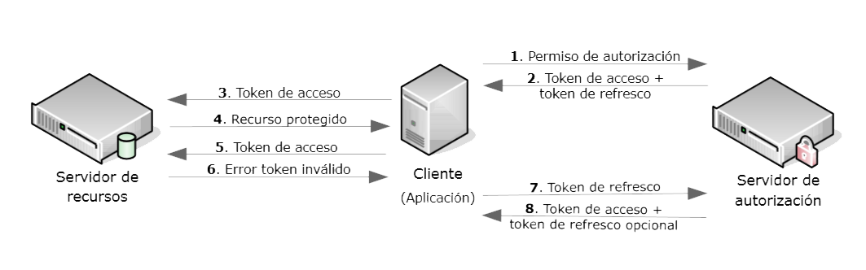
Flujo de refresco de token de acceso expirado
<número>

Slide 10
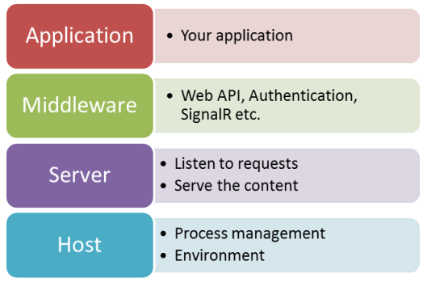
Arquitectura OWIN
<número>
Notes:
OWIN: Open Web Interface for .NET
OWIN define una interfaz estándar entre servidores web .NET y aplicaciones web. El objetivo de la interfaz OWIN es desacoplar el servidor y la aplicación, impulsar el desarrollo de módulos simples para desarrollos web .NET, y, siendo un estándar abierto, estimular el ecosistema de código abierto de de herramientas de desarrollo web .NET.
El proyecto Katana es un conjunto de componentes OWIN de código abierto desarrollado por Microsoft.

Slide 11
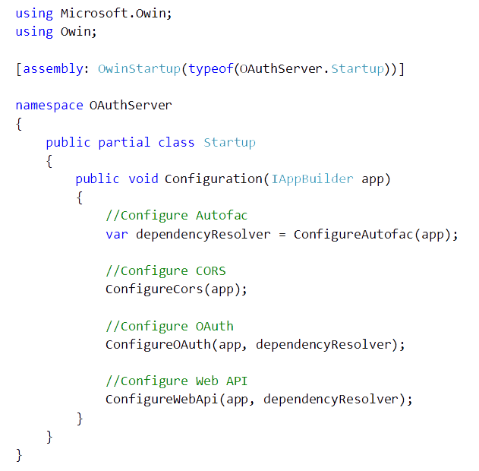
Arquitectura OWIN (II)
Detalle de implementación
Clase de arranque OWIN
Componente Autofac
Componente CORS
Componente OAuth
Componente Web API
<número>
<número>
<número>
<número>
Notes:
Toda aplicación OWIN tiene una clase de arranque donde se especifican los componentes o middlewares que forman la tubería de uso de la aplicación.
1.- Configuración del contenedor de inversión de control, en nuestro caso Autofac.
2.- Configuración del CORS (Cross-origin resource sharing). CORS es un mecanismo que permite acceso a recursos restringidos de una página web desde un dominio externo al dominio donde reside dicha página web.
3.- Configuración de OAuth.
4.- Configuración de Web API.

Slide 12
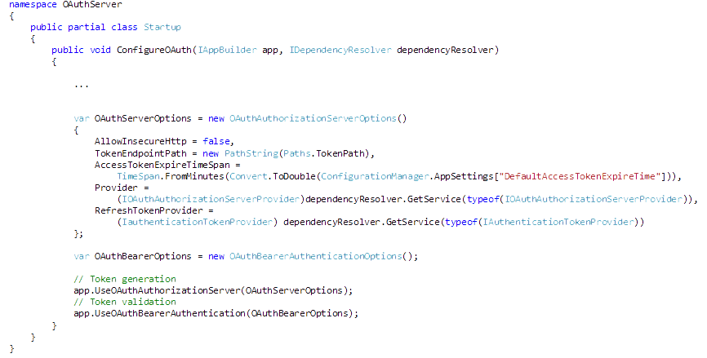
Arquitectura OWIN (III)
Detalle de implementación
Usar HTTPS
/Token
Tiempo expiración
token acceso
Proveedor OAuth
Proveedor gestión
token refresco
Componente servidor OAuth
Componente bearer token
<número>
<número>
<número>
<número>

Slide 13
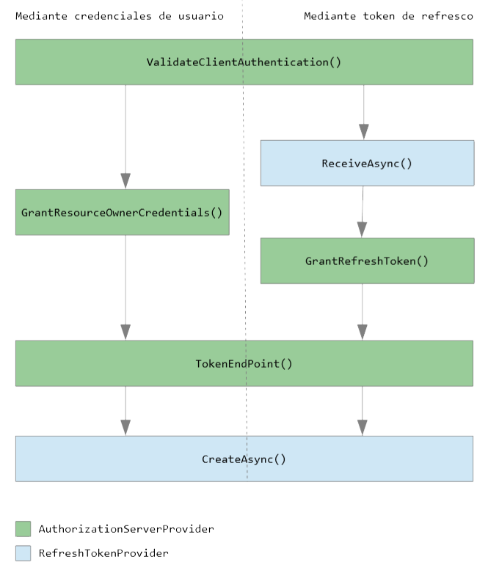
Obtención de token de acceso
<número>

Slide 14
Servidor de recursos
PRESENTACIÓN
Web API, RESTful
NEGOCIO
Servicios
ACCESO A DATOS
Entity Framework Code First
<número>
Notes:
La parte del servidor dedicada a servir los recursos ha sido implementada usando Web API 2, lo que nos ha facilitado la tarea de construir nuestros servicios HTTP. Además se ha implementado siguiendo el estándar RESTful.
Podemos dividir la implementación de nuestro servidor en tres capas bien diferenciadas:
Capa de acceso a datos:
Como su nombre indica, aquí se implementa el acceso a la base de datos. Dicho acceso se ha implementado utilizando Entity Framework en su vertiente Code-First.
Capa de negocio:
En esta capa se implementa toda la lógica necesaria para manipular los datos.
Capa de presentación:
Esta capa la identificamos con nuestros controladores de Web API, es aquí donde se exponen los servicios proporcionados por nuestro API.
Aquí se reciben las peticiones HTTP de los clientes, se realizan las validaciones necesarias, se hace uso de la capa de negocio para obtener o modificar los datos y se envía la respuesta a través de HTTP a los clientes.

Slide 15
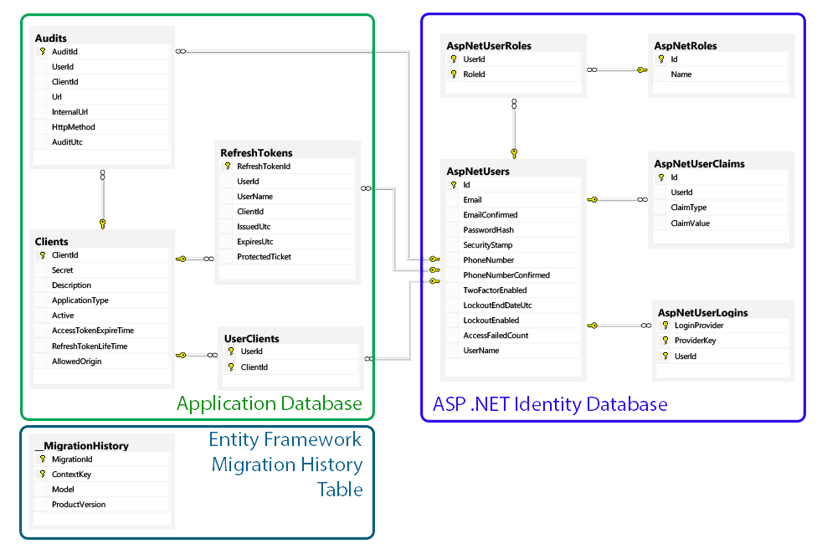
Diagrama de base de datos
<número>
Notes:
En el diagrama se pueden apreciar tres bloques de tablas:
ASP.NET Identiy Database
Este bloque incluye las tablas de ASP.NET Identity utilizadas para gestionar los usuarios, roles y permisos.
Application Database
Son las tablas utilizadas por el servidor para gestionar los clientes, los usuarios de cada cliente, los tokens de refresco y auditoría.
Entity Framework Migration History Table
En esta tabla se registra cada cambio realizado en la base de datos desde código. Recordemos que hemos usado Entity Framework en su versión Code First, lo que quiere decir que cada creación o modificación de tabla se realiza mediante clases de código. Cada cambio se traslada a base de datos con lo que se llama una migración. Es en esta tabla donde se registran todas las migraciones ejecutadas.

Slide 16
Aplicación Cliente
SPA
AngularJS
HTML5
Bootstrap
Demostración...
<número>
Notes:
- Single Page Application
- AngularJS: Framework javascript, MVC
- HTML5 (HyperText Markup Language, versión 5) es la quinta revisión importante del lenguaje básico de la World Wide Web, HTML
- Twitter Bootstrap: Framework para diseño web. Basado en HTML, CSS y javascript

Slide 17
Conclusiones
Se ha desarrollado un servidor de autorización completamente funcional.
El servidor también es servidor de recursos.
Se ha desarrollado la herramienta de administración para la gestión del sistema.
Se han extraído diversos módulos funcionales a paquetes NuGet.
Todo junto se podría implantar en un sistema real.
<número>

Slide 18
Trabajo futuro
Añadir funcionalidad para permitir la autenticación con servidores OAuth externos como Google, Facebook, Twitter, StackExchange, etc.
Mejorar la gestión de los tokens y datos de cliente en la aplicación cliente.
Añadir página de registro de usuarios.
<número>

Slide 19


















Resumen de tecnologías y herramientas utilizadas
<número>

Slide 20
¡Gracias por su atención!

